Slide 1
RAID
RAID bedeutet korrekt übersetzt: Redundant Array of inexpensive Discs, es wird aber auch als Redundant Array of Independent Discs ausgelegt.

Slide 2
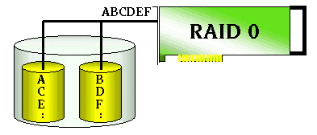
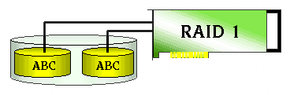
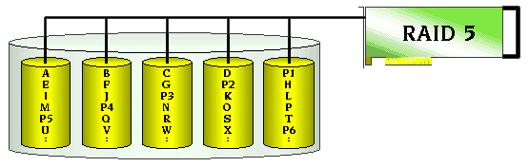
Technologien - RAID
RAID 1 - Spiegeln (Disk Mirroring/Disk Duplexing)
RAID 0 - Data Striping
RAID 5 - Data Striping mit verteilter Parity

